Slide 1
균일 최강력 검정

Slide 2

정의
개요
복합 대립가설에 대한 단순귀무가설을 최량기각역하에서 검증하는 것
즉, 단순최강력검정이 단순가설 $H_{0}$ 에 대한 단순가설 $H_{1}을$검정하는 것이라면
균일최강력검정은 단순가설 $H_{0}$ 에 대해 복합대립가설 $H_{1}$을 검정한다.

Slide 3
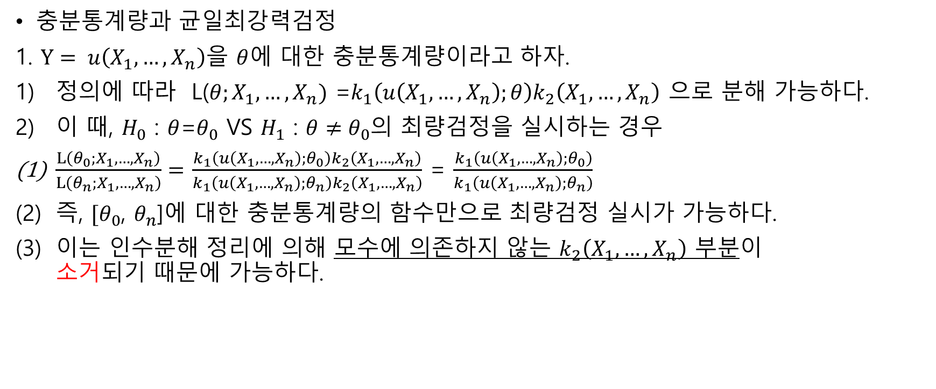
정의
충분통계량과 균일최강력검정
1. $Y= u\left(X_{1},…,X_{n}\right)$을 $θ$에 대한 충분통계량이라고 하자.
정의에 따라 L($θ;X_{1},…,X_{n})$ =$k_{1}\left(u\left(X_{1},…,X_{n}\right);θ\right)k_{2}\left(X_{1},…,X_{n}\right)$ 으로 분해 가능하다.
이 때, $H_{0}$ : $θ$=$θ_{0}$ VS $H_{1}$ : $θ≠θ_{0}$의 최량검정을 실시하는 경우
$\frac{L\left(θ_{0};X_{1},…,X_{n}\right)}{L\left(θ_{n};X_{1},…,X_{n}\right)}=$ $\frac{k_{1}\left(u\left(X_{1},…,X_{n}\right);θ_{0}\right)k_{2}\left(X_{1},…,X_{n}\right)}{k_{1}\left(u\left(X_{1},…,X_{n}\right);θ_{n}\right)k_{2}\left(X_{1},…,X_{n}\right)}$ = $\frac{k_{1}\left(u\left(X_{1},…,X_{n}\right);θ_{0}\right)}{k_{1}\left(u\left(X_{1},…,X_{n}\right);θ_{n}\right)}$
즉, $[θ_{0}$, $θ_{n}$]에 대한 충분통계량의 함수만으로 최량검정 실시가 가능하다.
이는 인수분해 정리에 의해 모수에 의존하지 않는 $k_{2}\left(X_{1},…,X_{n}\right)$ 부분이 소거되기 때문에 가능하다.

Slide 4
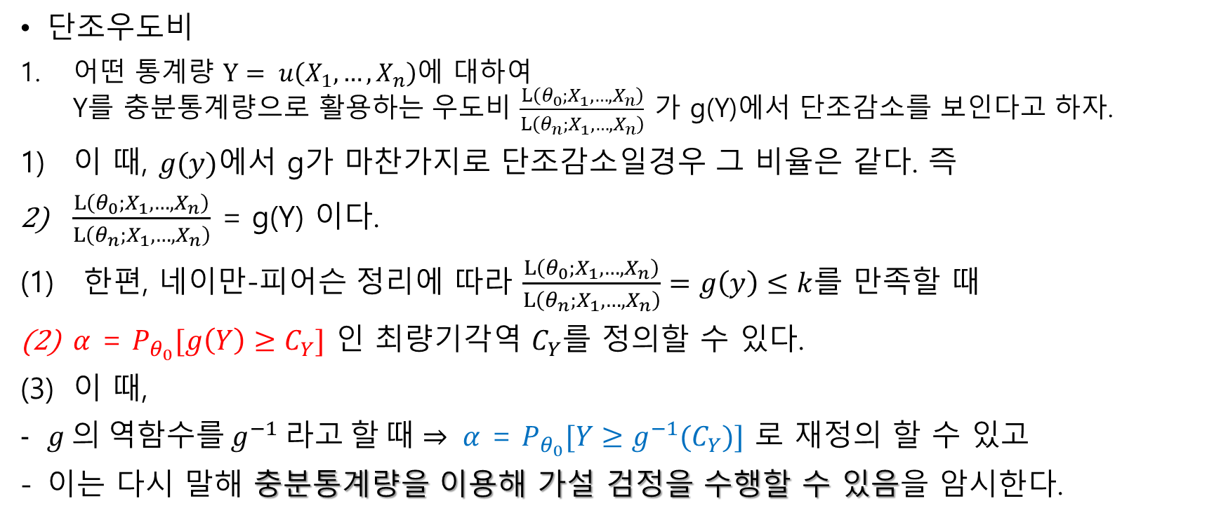
정의
단조우도비
어떤 통계량 $Y= u\left(X_{1},…,X_{n}\right)$에 대하여 Y를 충분통계량으로 활용하는 우도비 $\frac{L\left(θ_{0};X_{1},…,X_{n}\right)}{L\left(θ_{n};X_{1},…,X_{n}\right)} 가$ g(Y)에서 단조감소를 보인다고 하자.
이 때, $g(y)$에서 g가 마찬가지로 단조감소일경우 그 비율은 같다. 즉
$\frac{L\left(θ_{0};X_{1},…,X_{n}\right)}{L\left(θ_{n};X_{1},…,X_{n}\right)}$ = g(Y) 이다.
한편, 네이만-피어슨 정리에 따라 $\frac{L\left(θ_{0};X_{1},…,X_{n}\right)}{L\left(θ_{n};X_{1},…,X_{n}\right)}=g\left(y\right)≤k$를 만족할 때
$α$ = $P_{θ_{0}}[g\left(Y\right)≥C_{Y}]$ 인 최량기각역 $C_{Y}$를 정의할 수 있다.
이 때,
$g 의 역함수를 g^{−1} 라고 할 때⇒ α$ = $P_{θ_{0}}[Y≥{g^{−1}(C}_{Y})]$ 로 재정의 할 수 있고
이는 다시 말해 충분통계량을 이용해 가설 검정을 수행할 수 있음을 암시한다.

Slide 5
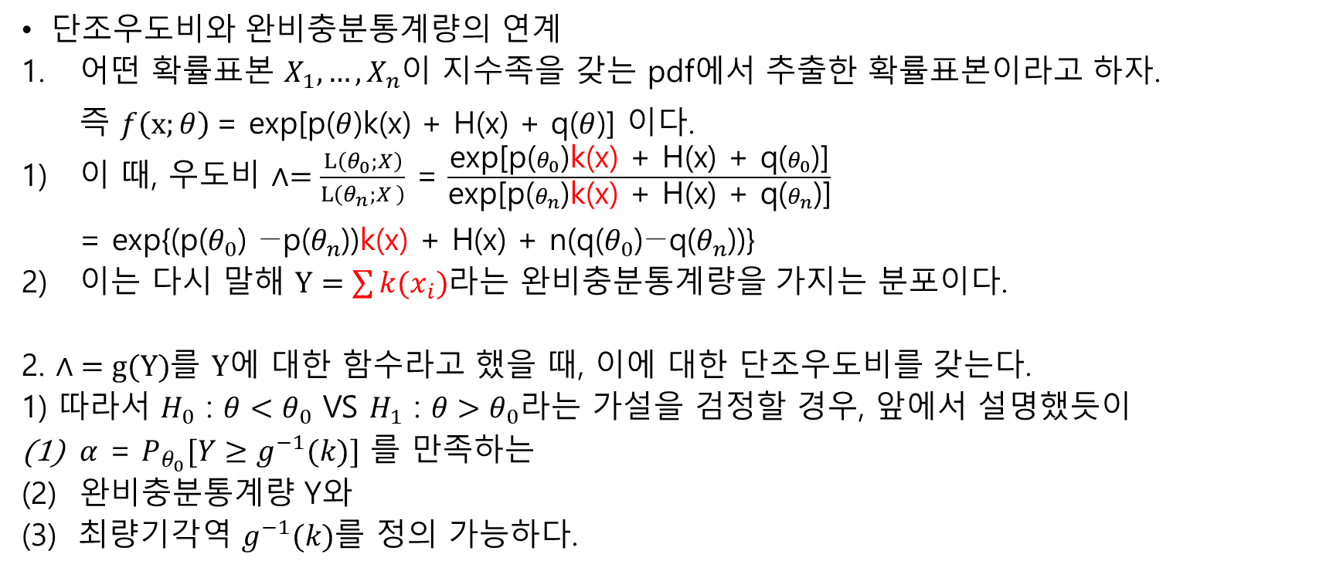
정의
단조우도비와 완비충분통계량의 연계
어떤 확률표본 $X_{1},…,X_{n}$이 지수족을 갖는 pdf에서 추출한 확률표본이라고 하자. 즉 $f\left(x;θ\right)$= exp[p($θ$)k(x) + H(x) + q($θ$)] 이다.
이 때, 우도비 $∧=\frac{L\left(θ_{0};X\right)}{L\left(θ_{n};X \right)}$ = $\frac{\text{exp}\text{[}\text{p}\text{(}θ_{0}\text{)}\text{k}\text{(}\text{x}\text{) + }\text{H}\text{(}\text{x}\text{) + }\text{q}\text{(}θ_{0}\text{)]}}{\text{exp}\text{[}\text{p}\text{(}θ_{n}\text{)}\text{k}\text{(}\text{x}\text{) + }\text{H}\text{(}\text{x}\text{) + }\text{q}\text{(}θ_{n}\text{)]}}$ = $\text{exp}\text{\{(}\text{p}\text{(}θ_{0}\text{)}\text{ −}\text{p}\text{(}θ_{n}\text{)}\text{)}\text{k}\text{(}\text{x}\text{) + }\text{H}\text{(}\text{x}\text{) + }\text{n}\text{(}\text{q}\text{(}θ_{0}\text{)}\text{−}\text{q}\text{(}θ_{n}\text{)}\text{)\}}$
이는 다시 말해 $Y=\sum{{k(x}_{i})}$라는 완비충분통계량을 가지는 분포이다.
2. $∧ =g(Y)$를 $Y$에 대한 함수라고 했을 때, 이에 대한 단조우도비를 갖는다.
1) 따라서 $H_{0}$ : $θ<θ_{0}$ VS $H_{1}$ : $θ>θ_{0}$라는 가설을 검정할 경우, 앞에서 설명했듯이
$α$ = $P_{θ_{0}}[Y≥g^{−1}(k)]$ 를 만족하는
완비충분통계량 Y와
(3) 최량기각역 $g^{−1}(k)$를 정의 가능하다.

Slide 6
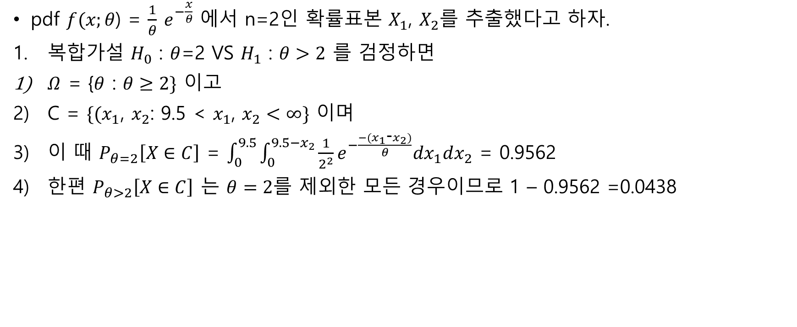
예제
pdf $f(x;θ$) = $\frac{1}{θ}$ $e^{−\frac{x}{θ}}$ 에서 n=2인 확률표본 $X_{1}$, $X_{2}$를 추출했다고 하자.
복합가설 $H_{0}$ : $θ$=2 VS $H_{1}$ : $θ>2$ 를 검정하면
$Ω$ = {$θ$ : $θ≥2\}$ 이고
C = $\{(x_{1}$, $x_{2}$: 9.5 < $x_{1}$, $x_{2}<∞\}$ 이며
이 때 $P_{θ=2}\left[X∈C\right]$ = $\int_{0}^{9.5}{\int_{0}^{9.5−x_{2}}{\frac{1}{2^{2}}e^{−\frac{−(x_{1}\text{−}x_{2})}{θ}}dx_{1}dx_{2}}}$ = 0.9562
한편 $P_{θ>2}\left[X∈C\right]$ 는 $θ=2$를 제외한 모든 경우이므로 1 – 0.9562 =0.0438

Slide 7
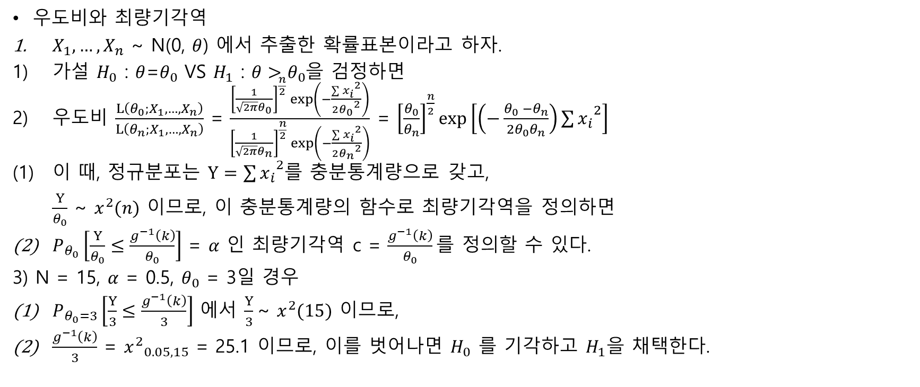
예제
우도비와 최량기각역
$X_{1},…,X_{n}$ ~ N(0, $θ$) 에서 추출한 확률표본이라고 하자.
가설 $H_{0}$ : $θ$=$θ_{0}$ VS $H_{1}$ : $θ>θ_{0}$을 검정하면
우도비 $\frac{L\left(θ_{0};X_{1},…,X_{n}\right)}{L\left(θ_{n};X_{1},…,X_{n}\right)}$ = $\frac{{\left[\frac{1}{\sqrt{2π}θ_{0}}\right]}^{\frac{n}{2}}\exp\left(−\frac{{\sum{x_{i}}}^{2}}{2{θ_{0}}^{2}}\right)}{{\left[\frac{1}{\sqrt{2π}θ_{n}}\right]}^{\frac{n}{2}}\exp\left(−\frac{{\sum{x_{i}}}^{2}}{2{θ_{n}}^{2}}\right)}$ = ${\left[\frac{θ_{0}}{θ_{n}}\right]}^{\frac{n}{2}}\exp\left[\left(−\frac{θ_{0} −θ_{n}}{2θ_{0}θ_{n}}\right){\sum{x_{i}}}^{2}\right]$
이 때, 정규분포는 $Y={\sum{x_{i}}}^{2}$를 충분통계량으로 갖고, $\frac{Y}{θ_{0}}$ ~ $x^{2}(n)$ 이므로, 이 충분통계량의 함수로 최량기각역을 정의하면
$P_{θ_{0}}\left[\frac{Y}{θ_{0}}≤\frac{g^{−1}\left(k\right)}{θ_{0}}\right]$ = $α$ 인 최량기각역 c = $\frac{g^{−1}\left(k\right)}{θ_{0}}를$ 정의할 수 있다.
3) N = 15, $α$ = 0.5, $θ_{0}$ = 3일 경우
$P_{θ_{0}=3}\left[\frac{Y}{3}≤\frac{g^{−1}\left(k\right)}{3}\right]$ 에서 $\frac{Y}{3}$~ $x^{2}(15)$ 이므로,
$\frac{g^{−1}\left(k\right)}{3}$ = ${x^{2}}_{0.05,15}$ = 25.1 이므로, 이를 벗어나면 $H_{0}$ 를 기각하고 $H_{1}$을 채택한다.

